Slide 1
ET workshop
WP6 Call for tender (la garona)
Assisi 22 febbraio 2024
http://www.einstein-telescope.it
Einsten Telescope Infrastructure Consortium (ETIC - IR0000004) ET workshop WP6 Call for tender – 22 02 2024 – G.Schillaci

Slide 2
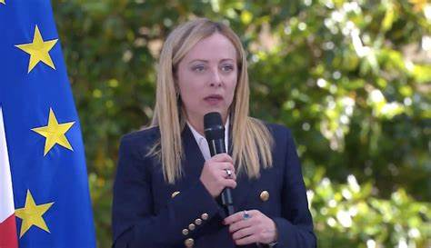
PNRR ETIC : cosa è stato fatto
1 gennaio 2023 inizio progetto; ultimazione in 30 mesi (30 giugno 2025)
8-12 maggio 2023 Symposium ET, con la presenza del Ministro Bernini
13 dicembre 2023 sostegno di ET in Sardegna dal governo italiano
Ricerca, Governo rafforza candidatura Einstein Telescope | Ministero dell'Università e della Ricerca (mur.gov.it)
6 febbraio 2024 aggiudicazione della gara
http://wwwhz6.ansa.it/canale_scienza/notizie/ricerca_istituzioni/2024/02/06/-einstein-telescope-cordata-italiana-vince-studio-di-fattibilita_c58ab3e1-d0f7-4b90-b0e7-86b78a8b6f18.html
Einsten Telescope Infrastructure Consortium (ETIC - IR0000004) ET workshop WP6 Call for tender – 22 02 2024 – G.Schillaci

Slide 3
PNRR ETIC WP6: ‘la garona’
Appalto per lo “Studio propedeutico allo sviluppo del progetto di fattibilità tecnica ed economica dell’osservatorio di onde gravitazionali Einstein Telescope nella Regione Sardegna, in diverse configurazioni, comprensivo della esecuzione delle indagini e dei sondaggi e della valutazione preliminare di impatto ambientale, per le opere infrastrutturali, in sotterranea e in superficie, edili e impiantistiche.”
Inizio progetto 01 gennaio 2023
Pubblicazione del bando europeo 28 maggio 2023 2023/S 084-253431 su http://ted.europa.eu/
Scadenza presentazione dei chiarimenti 26 giugno 2023
Scadenza presentazione offerte 26 luglio 2023
Aggiudicazione definitiva 18 dicembre 2023, pubblicazione 062293-2024 su http://ted.europa.eu/
Inizio attività 19 febbraio 2024
Previsione fine appalto 30 giugno 2025
Tempo a disposizione 18 MESI (è necessario rispettare i tempi del PNRR)
Einsten Telescope Infrastructure Consortium (ETIC - IR0000004) ET workshop WP6 Call for tender – 22 02 2024 – G.Schillaci

Slide 4
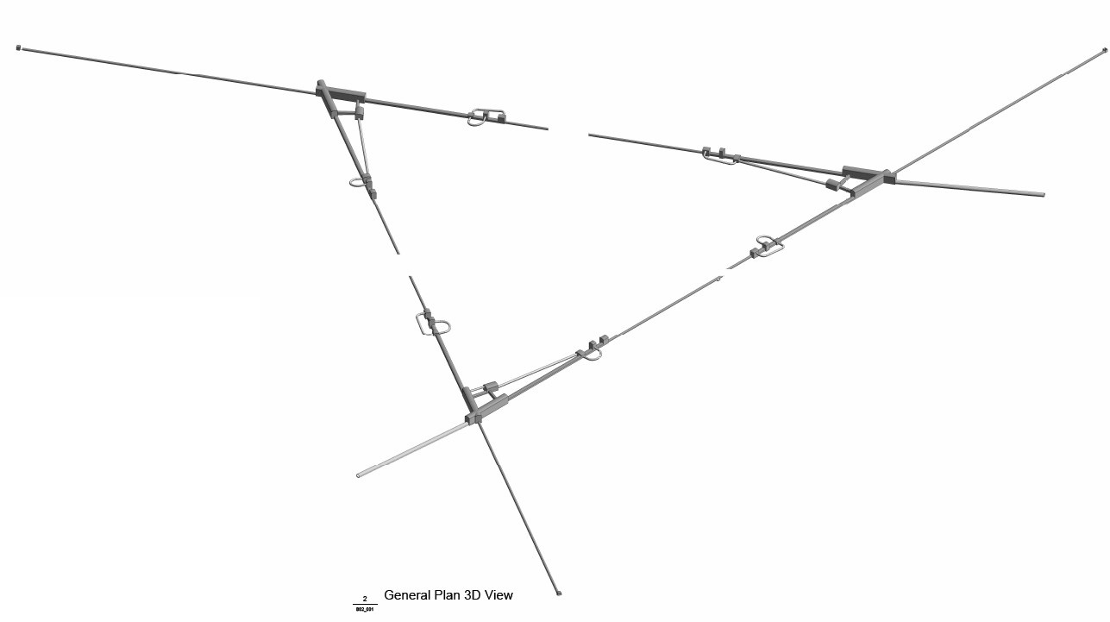
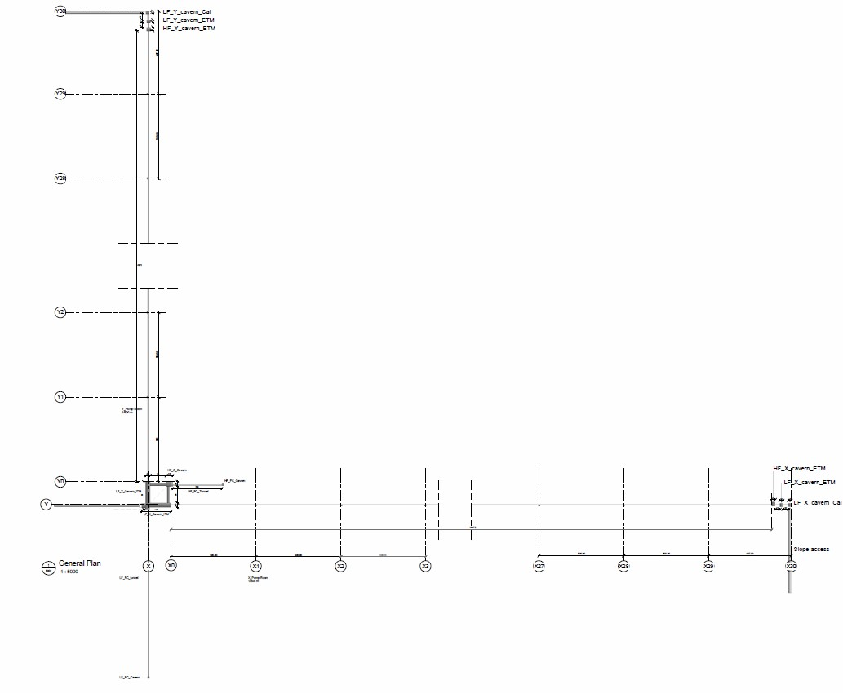
PNRR ETIC WP6: ‘la garona’
L’obiettivo del servizio oggetto dell’appalto è lo studio di fattibilità tecnico economica di ciascuna delle due configurazioni L16km e T11km (Elle lato 16 km e Triangolo equilatero lato 11 km), alla profondità ottimale minima delle caverne, che a priori è compresa tra 120 e 250 metri. Inoltre, per ciascuna delle due configurazioni L16km e T11km, è richiesta una relazione finale che descriva la variazione dei costi, delle principali soluzioni di disegno e ingegneristiche, e dell’impatto ambientale al variare della profondità nel suddetto intervallo.
L’aggiudicatario è il RTI_ROCKSOIL:
-Rocksoil S.p.A. capogruppo mandataria - Milano [Geotecnica, idrologia];
-Leonardo Consorzio Europeo per l’ingegneria e l’architettura - Cagliari [antincendio, CAM, PSC sicurezza];
-Ferro Ingegneria S.r.l. - Torino [Impianti];
-Criteria S.r.l. - Cagliari [Archeologia e studi ambientali];
-INAR S.r.l. - Milano [Edilizia di superficie];
-GDP-Geomin S.r.l. - Torino [Geologia e rilievi geologici];
-Geotec S.p.A. - Campobasso [Esecuzione di indagini e sondaggi];
Einsten Telescope Infrastructure Consortium (ETIC - IR0000004) ET workshop WP6 Call for tender – 22 02 2024 – G.Schillaci

Slide 5
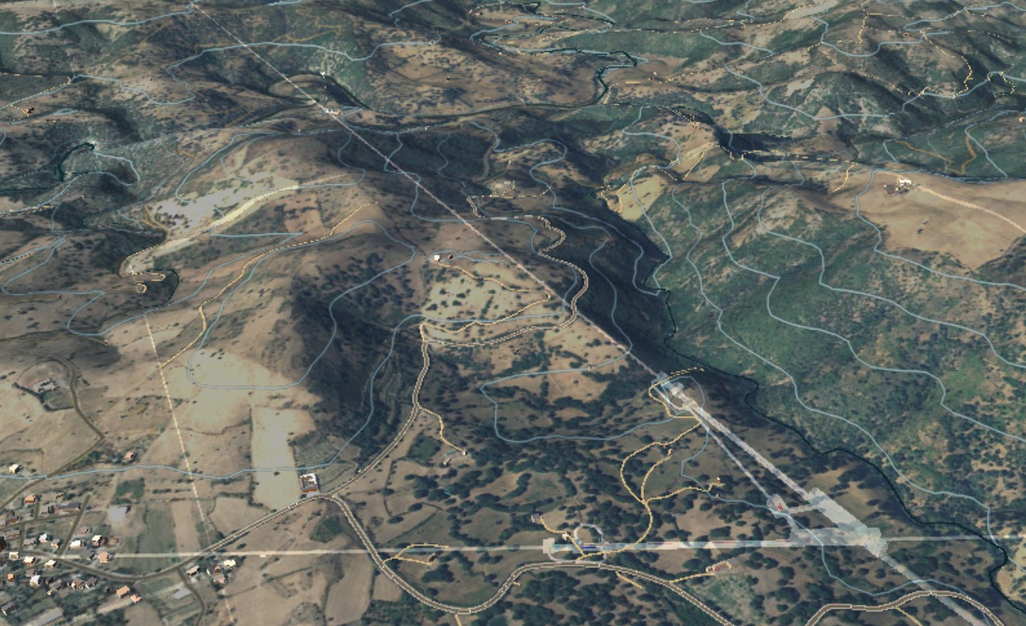
PNRR ETIC WP6: ‘la garona’
Lo Studio delle Infrastrutture porrà attenzione
a questi argomenti fondamentali:
RISPETTO DEL TERRITORIO e dell’ambiente e principi del DNSH
SICUREZZA PER I LAVORATORI, durante gli scavi ed il funzionamento a regime
EFFICIENZA ED ADEGUATEZZA per un laboratorio di ricerca scientifica
CICLO DI VITA di 50 anni e contenimento dei costi di esercizio
MINIMO RUMORE ambientale antropico nelle caverne
Einsten Telescope Infrastructure Consortium (ETIC - IR0000004) ET workshop WP6 Call for tender – 22 02 2024 – G.Schillaci

Slide 6
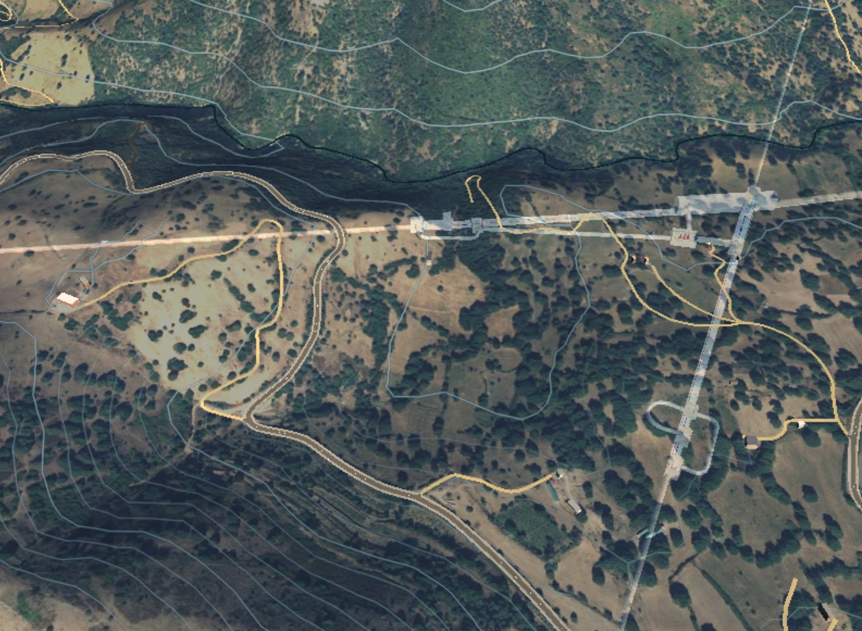
PNRR ETIC WP6: ‘la garona’
ultimazione dell’appalto 18 mesi: le seguenti attività di Studio, incluse nell’appalto, sono iniziate il 19 febbraio 2024.
Studio per il POSIZIONAMENTO in sotterraneo delle infrastrutture e SONDAGGI
Link su teams for draft position: google_Earth
Studio per la costruzione in SOTTERRANEO delle infrastrutture
Link su teams for draft layout: BIM
Studio per la costruzione in SUPERFICIE delle infrastrutture
Link su teams: ETIC_FLUSSI_R04.pdf
Contenuti del BID BOOK
(in corso di definizione)
Einsten Telescope Infrastructure Consortium (ETIC - IR0000004) ET workshop WP6 Call for tender – 22 02 2024 – G.Schillaci

Slide 7
PNRR ETIC WP6: ‘la garona’
cronoprogramma preliminare
(percorso critico in rosso: vedi dettaglio a pagina successiva)
Link su teams:
ETIC_WP6-PFTE CRONOPROGRAMMA 2024_01_18.pdf
ETIC_WP6-PFTE CRONOPROGRAMMA 2024_01_18.mpp
Einsten Telescope Infrastructure Consortium (ETIC - IR0000004) ET workshop WP6 Call for tender – 22 02 2024 – G.Schillaci

Slide 8
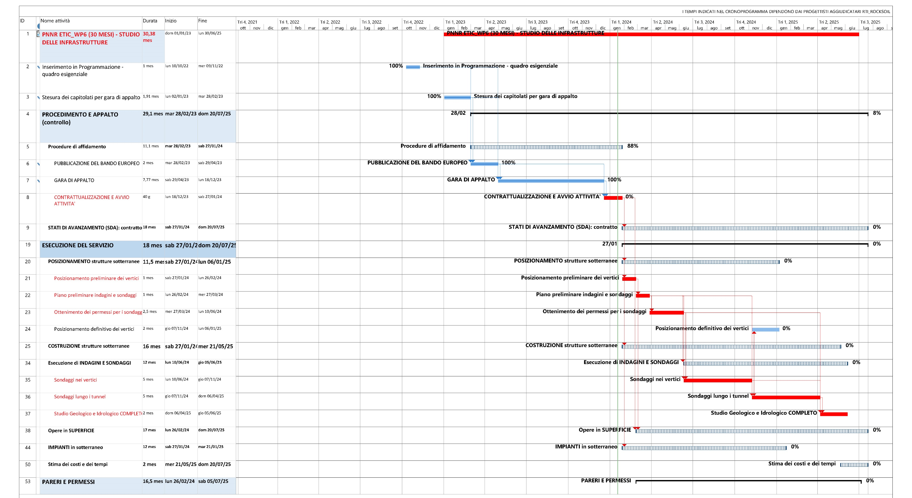
PNRR ETIC WP6: ‘la garona’
Cronoprogramma
preliminare:
attività critiche
(percorso critico
in rosso)
Link su teams:
ETIC_WP6-PFTE CRONOPROGRAMMA 2024_01_18 attiv CRITICHE.pdf
Einsten Telescope Infrastructure Consortium (ETIC - IR0000004) ET workshop WP6 Call for tender – 22 02 2024 – G.Schillaci

Slide 9
PNRR ETIC WP6: ‘la garona’ (cosa stiamo facendo adesso)
per rispettare i tempi del PNRR le seguenti azioni sono urgenti e sono già iniziate:
POSIZIONAMENTO PER LA CONFIGURAZIONE A ‘TRIANGOLO’ (T11km) → entro marzo 2024
POSIZIONAMENTO PER LA CONFIGURAZIONE A ‘ELLE’ (L16km) → entro aprile 2024
RILIEVI PRELIMINARI DI SUPERFICIE NEI VERTICI → per T11km ed L16km
PIANO DELLE INDAGINI E DEI SONDAGGI → entro maggio 2024
ESECUZIONE DI INDAGINI E SONDAGGI IN PROFONDITA’ → inizio non più tardi di giugno 2024
Einsten Telescope Infrastructure Consortium (ETIC - IR0000004) ET workshop WP6 Call for tender – 22 02 2024 – G.Schillaci

Slide 10
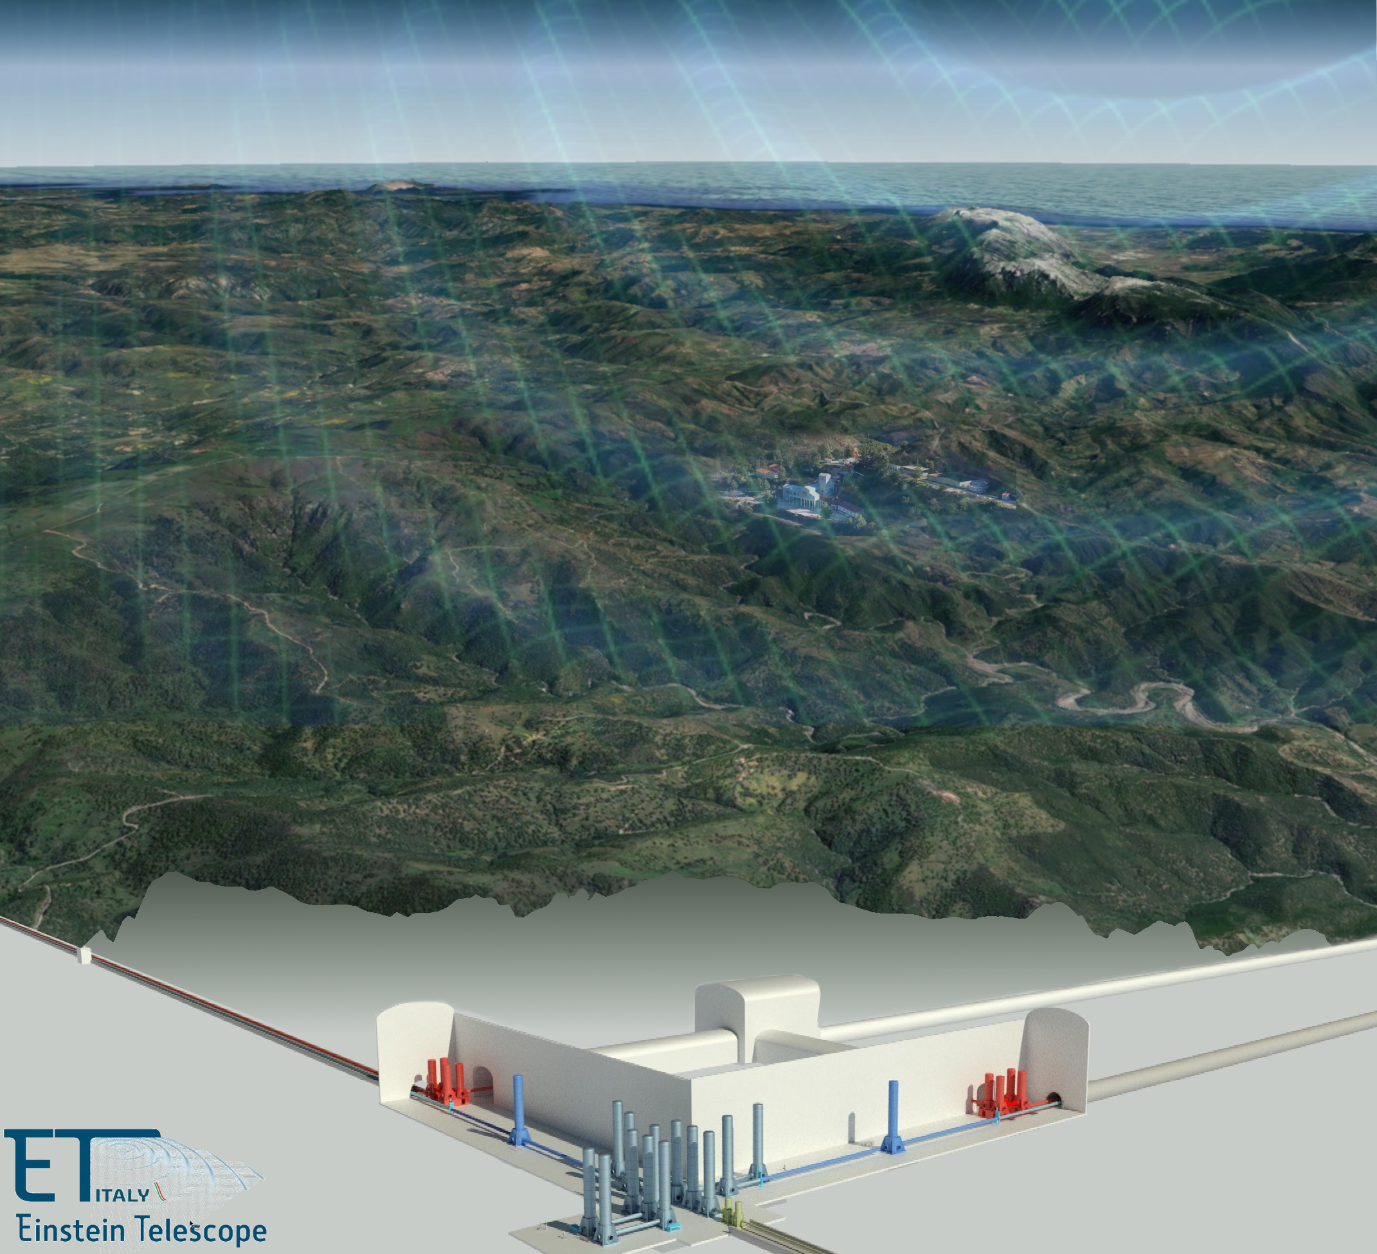
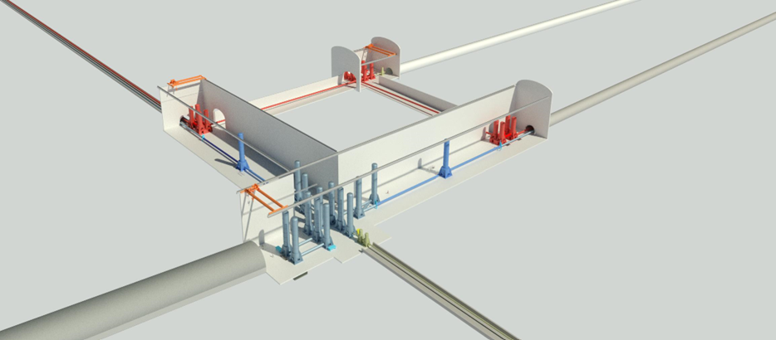
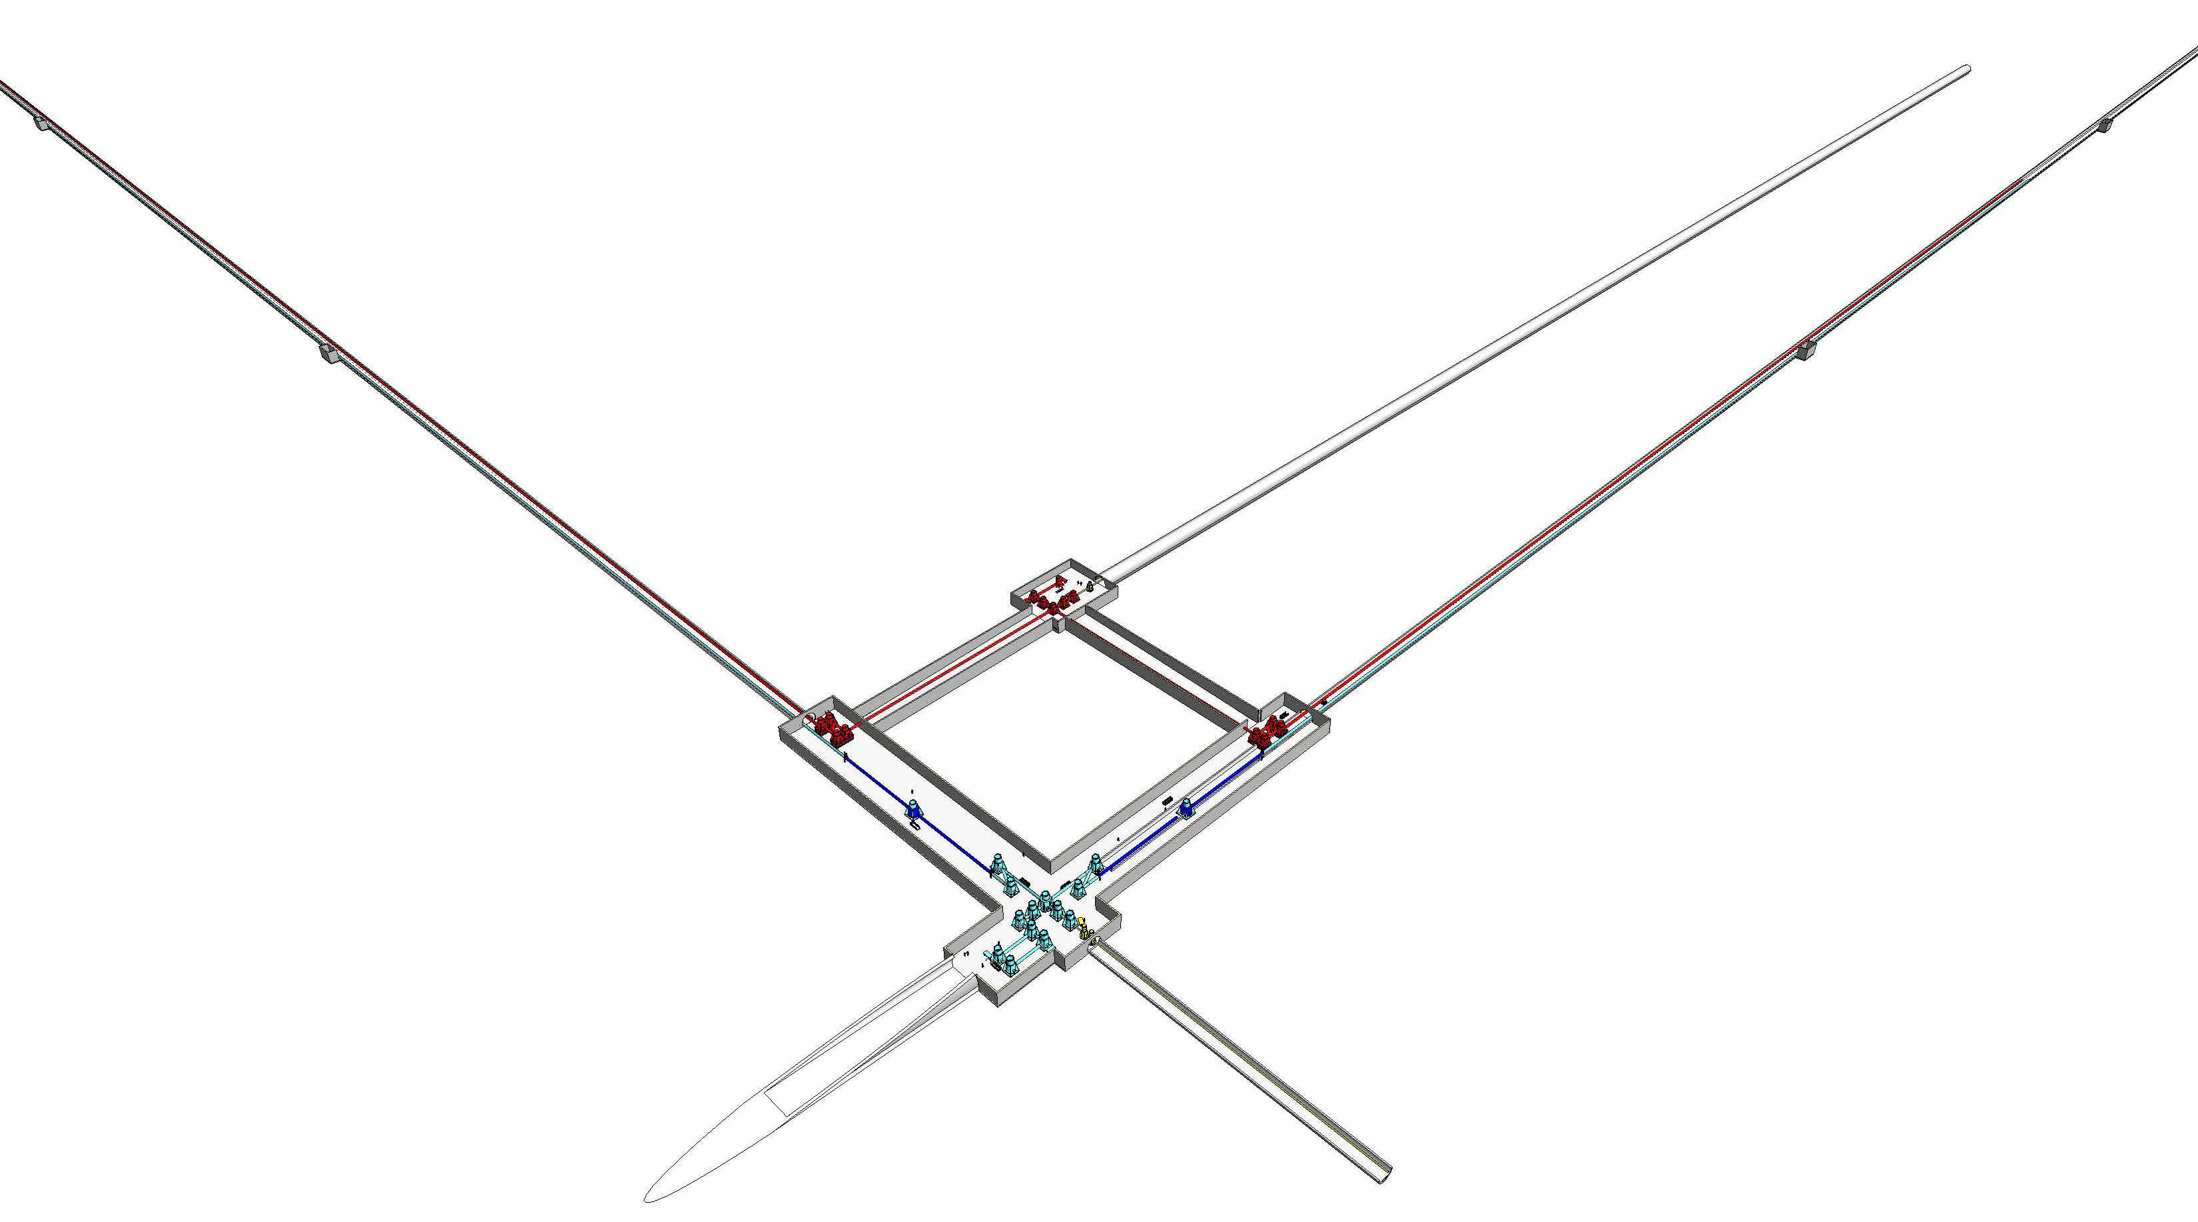
fine
Einsten Telescope Infrastructure Consortium (ETIC - IR0000004) ET workshop WP6 Call for tender – 22 02 2024 – G.Schillaci

